Slide 1
WATER SPLASH
Andersson Rodriguez Moreno, Melanie A. Muñoz Chavarria.
Curso: Astrofísica Computacional.
Instituto de Física, Facultad de Ciencias Exactas y Naturales
Universidad de Antioquia

Slide 2
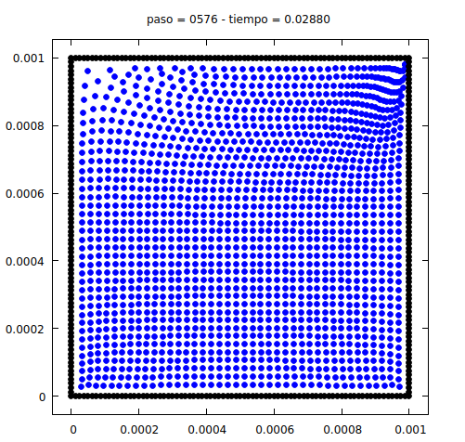
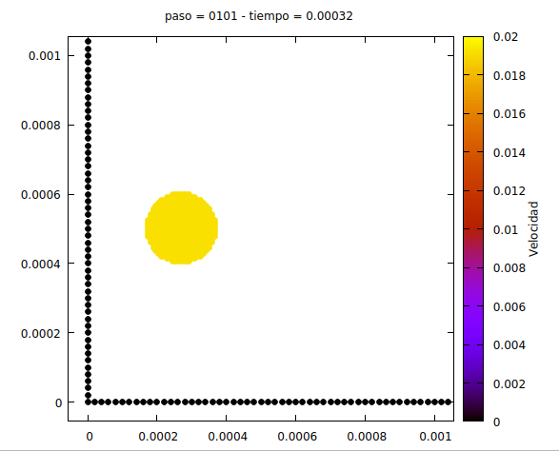
Cambios al código original de SPH
SPH
Water Splash

Slide 3


Paso de tiempo (dt)
Considerando la longitud de suavizado y la viscosidad cinética:
Nuevo valor del dt:

Slide 4

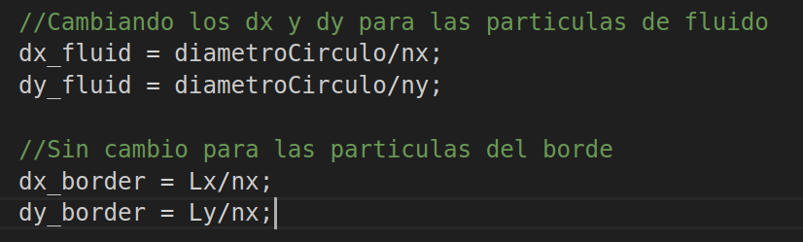
Número de partículas y separación entre ellas
Cambio del número de partículas del fluido:
Cambio en la separación de las partículas del fluido:

Slide 5
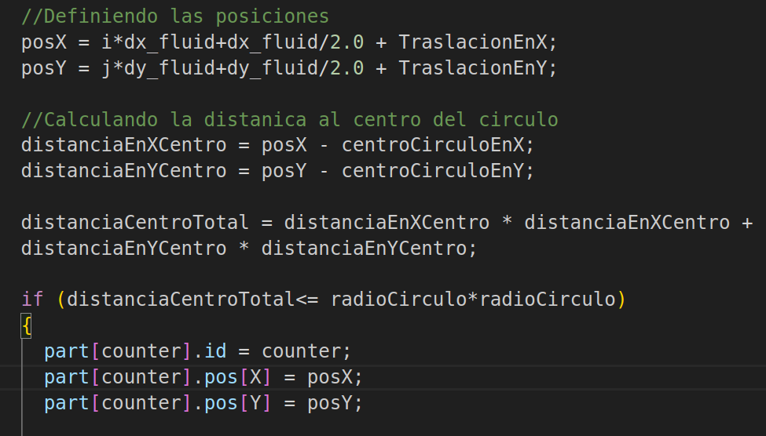

Condiciones Iniciales
Forma circular de las partículas del fluido:
Bordes:
Bordes adicionales (izquierdo e inferior):
Descartar bordes superior y derecho, y su interacción.

Slide 6

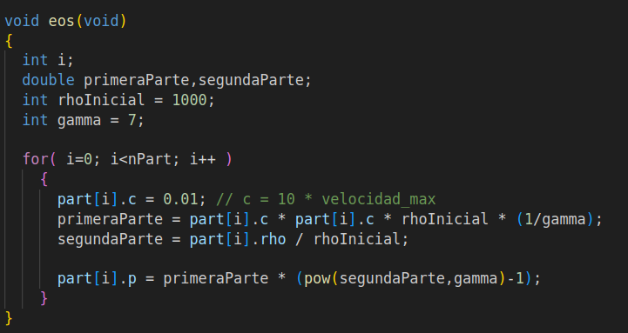
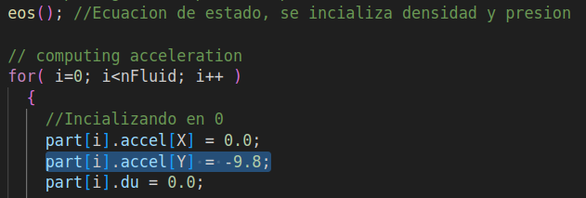
Ecuación de estado y Navier Stokes
Compresibilidad artificial:
Aplicación de la ecuación de estado y gravedad:

Slide 7
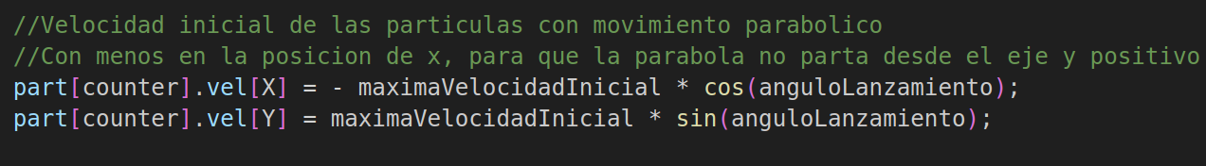
Movimiento parabólico y tratamiento de fronteras
Movimiento parabólico:
Cambio de orden de magnitud en la función boundary Interaction:

Slide 8
Referencias
G. R. Liu, M. B. L. (2003). Smoothed Particle Hydrodynamic. World Scientific Printers (S) Pte Ltd.
Tianyu Ma, Dawei Chen , Haiquan Sun, Dongjun Ma, Aiguo Xu, Pei Wang. (2021). Dynamic behavior of metal droplet impact on dry smooth wall: SPH simulation and splash criteria. European Journal of Mechanics / B Fluids, 88.
Xiangwei Dong, Yanxin Liu , Ran Yu, Menghao Fan. (2023). Simulation of droplet bouncing on flexible substrate in 2D and 3D with WC-TL SPH method. Journal of Fluids and Structures, 119.

